Slide 1
BAB 13 Osilator
Oleh : Unang Sunarya, ST.,MT

Slide 2
Tujuan :
Paham konsep umpan balik positif dan prinsip kerja osilator gelombang sinusoidal
Mengetahui jenis-jenis oslator gelombang sinusoidal yang populer
Mampu menentukan nilai komponen penentu osilasi dan frekuensi osilasi

Slide 3
Rangkaian Dasar Osilator

Slide 4
Syarat Terjadinya Osilasi
Berdasarkan kriteria Barkhausen :
Kondisi untuk menentukan kapan elektronik sirkuit akan berosilasi
Digunakan untuk menentukan bagaimana membuat sistem berosilasi dan untuk mencari frekuensi sunusoida yang dibangkitkan

Slide 5
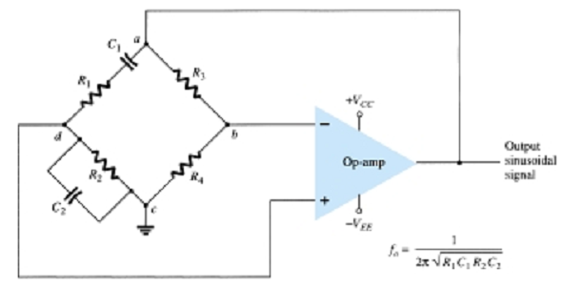
Rangkaian Dasar Osilator
Osilator Jembatan Wien

Slide 6
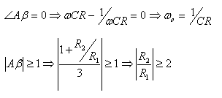
Syarat Osilasi
Berdasarkan Kriteria Barkhausen

Slide 7
Jenis-Jenis Osilator
Bentuk Umum Osilator LC (Dengan Z₁,Z₂,Z₃ reaktif)
Dimana :

Slide 8
Jenis-Jenis Osilator
Colpits Oscillator

Slide 9
Jenis-Jenis Osilator
Hartley Oscillator

Slide 10
Rangkaian Dasar Osilator
Cristal Oscillator
Resonansi Seri
Resonansi Paralel

Slide 11
Referensi
Boylestad, Robert L & louis N , Electronic device and circuit theory , New Jersey: Prentice Hall, 2002.
Ramdhani, M. 2010. Buku Diktat Elektronika 1. Bandung.Universitas Telkom.
Sedra, Adel & Kenneth C. Smith, Microelectronic circuits , Oxford : Oxford Univ. Press, 2004.
Tooley,Mike, Rangkaian elektronik:prinsip dan aplikasi , Jakarta: Erlangga, 2003.

Slide 12
SEKIAN

